Slide 1
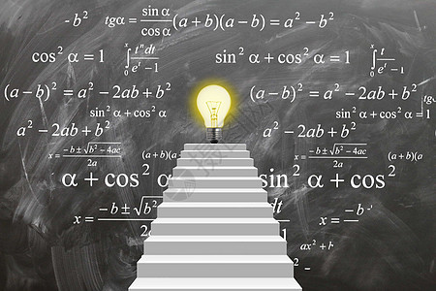
第一章 集合与常用逻辑用语
1.4.1 充分条件与必要条件
高中数学/人教A版/必修一

Slide 2
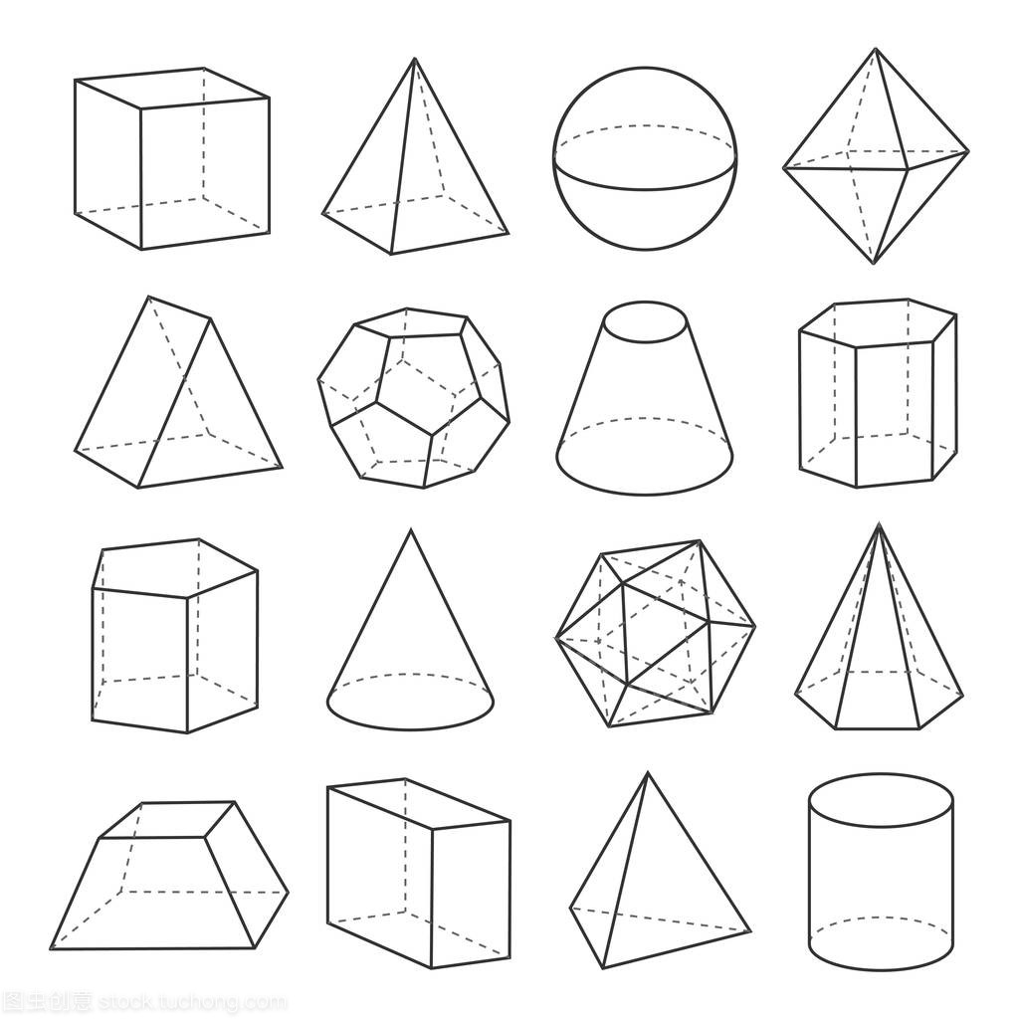
1.4.1 充分条件与必要条件
思维篇
素养篇
知识篇

Slide 3

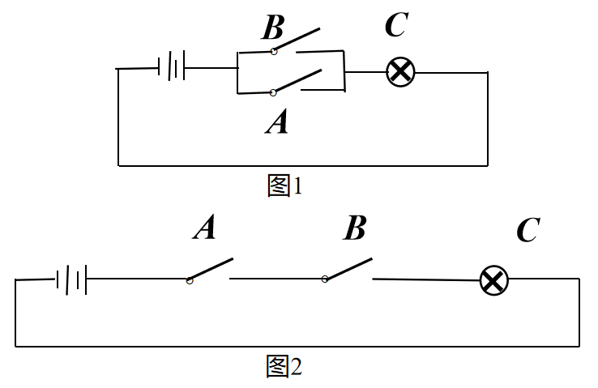
感
悟
生
活
“开关A闭合”与“灯泡C亮”
之间具有怎样的关系？
“地球有水”与“人类生存”
之间具有怎样的关系？

Slide 4
1
条件之间的关系
考察下列各组中p与q之间的关系： (1)p: x=1 , q: x²-4x+3=0
(2)p: a² >4 , q: a >2
(3)p: 两个三角形全等 , q: 两个三角形面积相等
感悟与归纳
(1)中p能推出q，但q推不出p;
(2)中p不能推出q，但q能推出p;
(3)中p能推出q，但q推不出p.
结
论

Slide 5
2
充分条件与必要条件
“若p，则q”为真命题，表示由p可以推出q，
记作: p q
并且说，p是q的充分条件，q是p的必要条件.
基
本
概
念
如果“若p，则q”为假命题，表示由p不能推出q，
记作:p q
此时，p不是q的充分条件，q不是p的必要条件.
比如：
x=1 是 x²-4x+3=0 的充分条件，
同时，x²-4x+3=0 是 x=1 的必要条件；
举
例
a² >4 不是 a >2 的充分条件，
同时， a >2 不是a² >4的必要条件

Slide 6
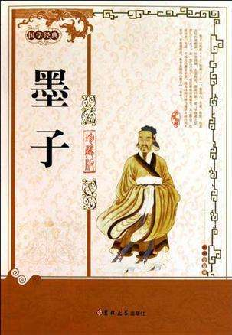
先哲对于“充分”与“必要”的阐释
必要条件
无之则必不然，有之则未必然
墨子(战国)
充分条件
有之则必然，无之则未必不然
墨子(战国)

Slide 7
用通俗语言阐释“充分”与“必要”
充分条件
有这个条件就够了！
必要条件
必不可少的条件！

Slide 8
练一练
1.下列“若p，则q”形式的命题中，哪些p是q的充分条件？
(1)若x=1，则x²=1;
(2)若x, y为无理数，则xy为无理数;
(3)若两个三角形的三边成比例，则这两个三角形相似；
(4)若四边形的两组对角分别相等，则这个四边形是平行四边形.
(1)、(3)、(4)

Slide 9
练一练
2.请在横线上填写“四边形是平行四边形”的一个充分条件.
若 ，则这个四边形是平行四边形.
这样的充分条件唯一吗？
结论
一般地，数学中的每一条判定定理都给出了相应数学结论的一个充分条件.

Slide 10
练一练
3.下列“若p，则q”形式的命题中，哪些q是p的必要条件？
(1)若x>1，则x>2;
(2)若a=b，则ac=bc;
(3)若四边形为矩形，则四边形为正方形;
(4)若四边形为菱形，则这个四边形的对角线互相垂直；
(2)、(4)
悟方法：
判断q是不是p的必要条件就是判断p是不是q的充分条件

Slide 11
练一练
4.请在横线上填写“平面内两直线平行”的一个必要条件.
若平面内两直线平行，则 .
这样的必要条件唯一吗？
结论
一般地，数学中的每一条性质定理都给出了相应数学结论的一个必要条件.

Slide 12
1.4.1 充分条件与必要条件
思维篇
素养篇
知识篇

Slide 13
1.用符号“ ”或“ ”填空：
核心素养 之 数据分析 + 逻辑推理
(1)ab=0 a=0;
问
题
(2)$$\sqrt{a}>\sqrt{b}$$ a>b;
(3)$$\sqrt{a^{2}}=\sqrt{b^{2}}$$ a=b;
(4)ab>0 a>0,且b>0;
(5)四边形对角线互相垂直 四边形是菱形;
(6)圆C上存在点到直线l的距离等于半径 直线l与圆C相切;
(1) (2) (3) (4) (5) (6)
答案
方法
数或式之间的关系，可先对条件进行等价变形再判断；也可以结合函数图像来判断；几何条件的关系，往往借助于图形判断.

Slide 14
A
x
Q
核心素养 之 数学抽象 + 数学建模
P
感
悟
与
归
纳
B
图1
图2
(用符号“ ”或“ ”填空)
如图1，“x∈A” “x∈B”；
“x∈A”是“x∈B”的 条件；
(用“充分”或“必要”填空)
(用符号“ ”或“ ”填空)
如图2，“x∈P” “x∈Q”；
“x∈P”是“x∈Q”的 条件；
(用“充分”或“必要”填空)
方法总结
当M⊆N时，“x∈M”是“x∈N”的 充分 条件;
“x∈N”是“x∈M”的 必要 条件.

Slide 15
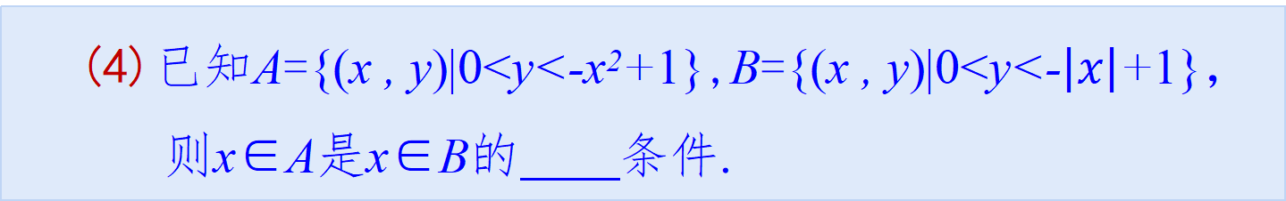
2.(1)已知A是数集，则“A∩{0，1}={0}”是“A={0}”
的 条件；
核心素养 之 数据分析 + 逻辑推理
(用“充分”或“必要”填空)
问
题
(2)已知p：x-a>0， q：x>1. 若p是q的充分条件，则实
数的取值范围是 ；
(3)已知A={x|a+1≤x≤2a+3}, B={x|-1≤x≤4},若x∈A
是x∈B的充分条件，则实数a的取值范围是 ；
(4)已知A={(x , y)|0<y<-x²+1},B={(x , y)|0<y<-$$\left|x\right|$$+1}，
则x∈A是x∈B的 条件.
(填“充分”或“必要”)
方法
当M⊆N时，“x∈M”是“x∈N”的 充分 条件;
“x∈N”是“x∈M”的 必要 条件.

Slide 16
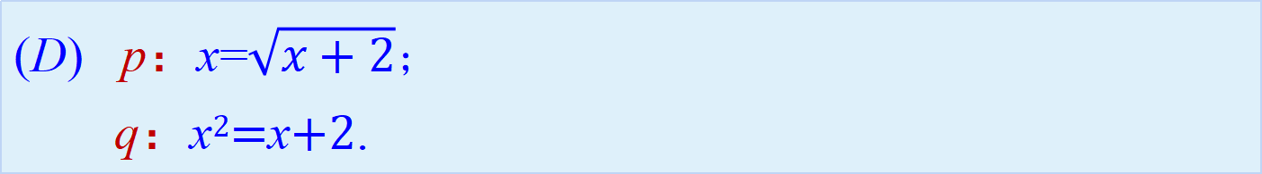
3.下列各选项中，p是q的充分但非必要条件的是( )
核心素养 之 数学运算 + 逻辑推理
(A) p：关于x 的方程ax²+bx+c=0有两个不相等的实数根；
q：ac＜0.
问
题
(B) p：x=1是方程ax²+bx+c=0的一个根;
q：a+b+c=0.
(C) p：平面内点P在线段AB的垂直平分线上;
q：PA=PB.
(D) p：x=$$\sqrt{x+2}$$;
q：x²=x+2.
如果条件比较隐晦，可以先进行等价变形，然后再进行判断；比如 (A)中p: b²-4ac>0； (D)中p: x＝２，ｑ：x＝２或－１
方法

Slide 17
4. 用“充分”或“必要”填空：
问
题
核心素养 之 数据分析 + 逻辑推理
(1)若p是q的充分条件，q是r的充分条件，则r是p的 条件；
(2)若p是q的必要条件，r是q的充分条件，则r是p的 条件.
分
析
(1) 由已知，有p→q，q→r; 从而p→r，故r是p的必要条件；
(2) 由已知，有q→p，r→q; 从而r→p，故r是p的充分条件.
方法总结
当有多个条件同时出现，关系比较复杂时，可以用“推出”或“推不出”将它们之间充分或必要的关系翻译成符号语言，然后依符号语言进行逻辑推理，得到目标之间的逻辑关系.

Slide 18
1.4.1 充分条件与必要条件
思维篇
素养篇
知识篇

Slide 19
1. 用“充分”或“必要”填空：
问
题
(1)“a>$$\sqrt{14}−\sqrt{13}$$”是“a>$$\sqrt{15}−\sqrt{14}$$”的 条件;
数学思想 之 转化与化归
(2)“x+y=7”是“x²-y²-6x+8y=7”的 条件;
(3)“a>b-1”是“a³>b³”的 条件；
(4)“a²+b²+c²>ab+ac+bc”是“△ABC是直角三角形”的
条件（a,b,c是△ABC的三条边）．
(1)充分；(先分子有理化) (2)充分；(先分组配方)
(3)必要；(先因式分解) (4)必要；(先分组配方)．
分
析
方法总结
条件隐晦时，先要进行等价变形；常用的化归方法有：分子或分母有理化、通分、因式分解、配方等等 ．

Slide 20
2.(1)下面四个条件中，使a>b成立的一个必要条件是( )
(A)a>b+2 (B) $$\sqrt{a}$$>$$\sqrt{b}$$ (C) a>0 (D) a>b-2
数学思想 之 转化与化归 + 数形结合
问
题
(2)用“充分”、“必要”、“即充分又必要”或“即不充分又
不必要”当中的一个填空：
1)“a>b”是“a²>b²”的 条件；
2)“a>b”是“ac²>bc²”的 条件；
3)“a>b”是“a>$$\left|b\right|$$”的 条件；
4)“a>b”是“$$\frac{1}{a}$$ < $$\frac{1}{b}$$”的 条件.
答案
(1)D； (2) 1)即不充分又不必要；2)必要 3)必要 4) 即不充分又不必要
判断变量之间的关系时，可借助于数轴、坐标系或函数图像；也可以根据特殊数字的特性作直观判断．
方法

Slide 21
3. 以下选项中，既是“关于x的方程x²+2x-a=0有实数根”的充分条件，又是“关于x的方程x²+4x+2a=0无实数根”的必要条件的是（ ）
问
题
数学思想 之 函数与方程思想
(A)a≥-2 (B)a≥0 (C) a≥2 (D) a≥4
“关于x的方程x²+2x-a=0有实数根”的充分条件：{a|a≥-1}的子集；
“关于x的方程x²+4x+2a=0无实数根”的必要条件：包含{a|a≥2}的集合；故选B
分
析
同时满足多个条件的，要先确定各个条件对应的参数范围，再结合数轴作出判断.
方
法

Slide 22
课堂小结
一、本节课学习的新知识
条件之间的关系
充分条件
必要条件

Slide 23
课堂小结
二、本节课提升的核心素养
数据分析
数学建模
逻辑推理
数学抽象

Slide 24
课堂小结
三、本节课训练的数学思想方法
转化与化归
函数与方程思想
数形结合

Slide 25
01
基础作业： .
作业
02
能力作业： .
03
拓展延伸：（选做）

Slide 26
给授课教师的建议：
1. 素养篇与思维篇中的问题，建议以学生分析为主，由
学生思考、探究、讨论，得出解决方案，教师适时点
拨即可;
2. 原PPT上的“分析”文本框内容，仅供教师参考，上
课前建议删除，使问题解决的过程得以原生态呈现.
（本页可以删了！）

